Slide 1
Реки Домодедовского района
Ученик 2 «Г»
Чернышев Олег

Slide 2
По Домодедовской земле проходят два водораздела. Один из них делит на два бассейна стока главных рек района: реки Пахра и реки Северка. Второй водораздел, лежащий на юге района, служит для раздела стока реки Северка и реки Каширка. Бассейн реки Пахры с притоками: Рожайка, Рогожка, Злодейка, Жданка занимает значительную площадь, преимущественно северозападную часть района. А бассейн реки Северки с притоками: Гнилуша (Малая Северка), Речица, Востец занимает юго-восточную часть района. Пахра и Северка являются притоками реки Москвы. На юге Домодедовского района у деревни Глотаево находится исток реки Каширки, которая является притоком реки Ока. Бассейн стока реки Каширки на Домодедовской земле невелик. Значительная часть сел и деревень Домодедовского района расположены в Долинах рек: Рожайки, Рогожки, Злодейки.

Slide 3
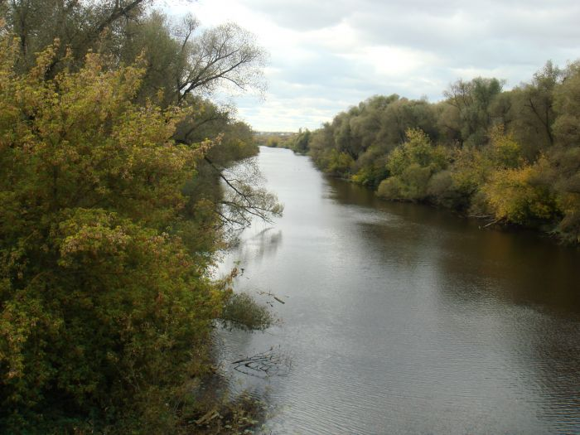
ПАХРА
В древности носила название Пехра. Крупнейшая река Московской области, правый приток Москвы-реки. Длина 135 км.

Slide 4
СЕВЕРКА
Северка - правый приток реки Москвы. Длина 98 км. Река Северка имеет довольно быстрое течение. Сама река не очень широкая, ее ширина где-то 3-4 метра. Отличается своей извилистостью. Вода в реке мутная сероватого цвета. Существует легенда по этому поводу. Якобы князь Московский Дмитрий Иванович, собираясь в поход против вражеских войск Мамая, в знак преданности своей Родине у реки Северки съел горсть освященной земли и выплюнул черную слюну с крутого берега в реку. Вот и говорят, что с тех пор она и есть мутносерая. В реке водится большое количество рыбы, что дает возможность рыбачить.

Slide 5
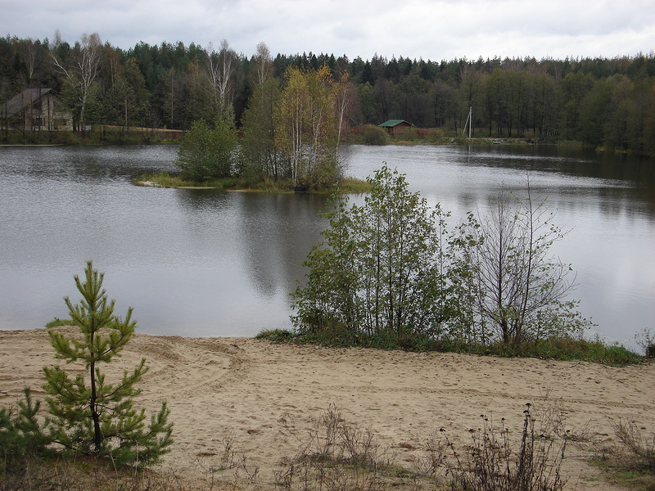
РЕЧИЦА
Река Речица – правый приток реки Северки.
Длина реки составляет 25 км.

Slide 6
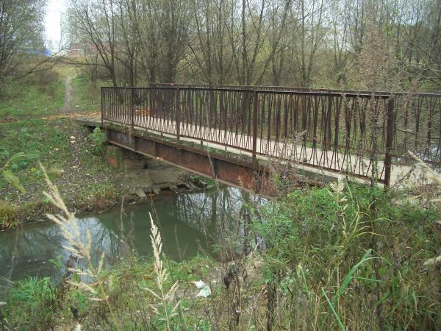
БИТЦА
Битца - левый приток р.Пахры, находится на юго-западе Москвы. Длина 24 км. Средняя глубина около 0,5 м.

Slide 7
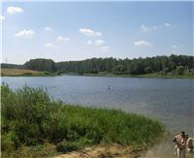
ЗЛОДЕЙКА
Злодейка — малая река, правый приток реки Рожайка, впадающей в Пахру.
Длина 15 км.

Slide 8
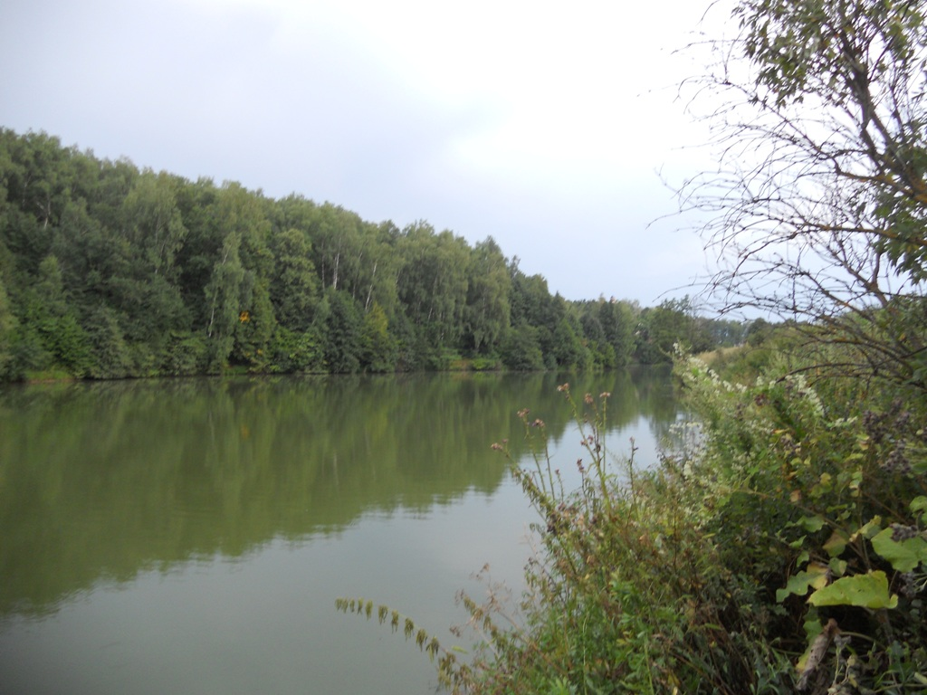
КОНОПЕЛЬКА
Конопелька — река в Московской области правый приток реки Пахры.
Длина 13 км.

Slide 9
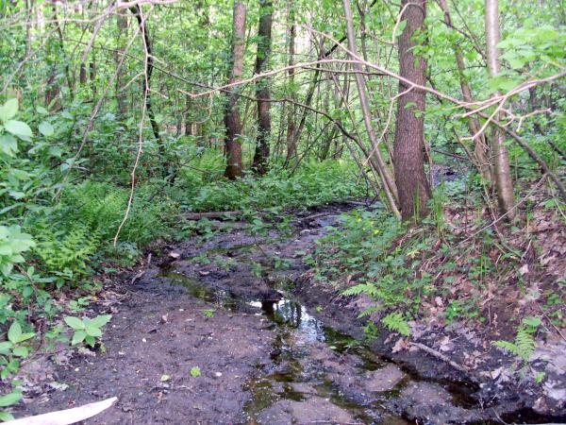
ГНИЛУША
Гнилуша — река в Московской обасти, левый приток реки Северки.
Длина реки составляет 38 км.

Slide 10
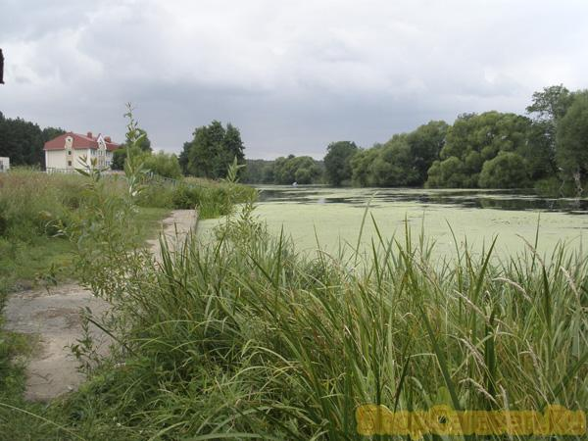
РОЖАЙКА
Рожайка (Ражия)– это правый приток Пахры, течёт она по Подольскому, Домодедовскому районам Московской области. Одним из таких выражений – «видный», «красивый», являлось древнерусское «ражий», «ражия». Вполне возможно, наших предков поразила красота реки. И они, познавшие местную округу, могли назвать реку красивым именем «Ражия» – «Красивая»Длинна реки 50 км. Глубина не большая до одного метра, и в эту речку впадает множество родниковых ручьёв, из-за этого вода всегда холодная.

Slide 11
РОГОЖКА
Рогожка - левый приток реки Рожайки. Рогожка – небольшая, всего 12 километров

Slide 12
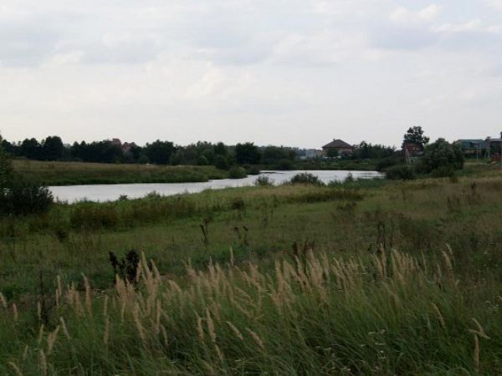
ЖДАНКА
Жданка —правый приток Пахры. Жданка — самый короткий из правых притоков Пахры. Длина 12 км.

Slide 13
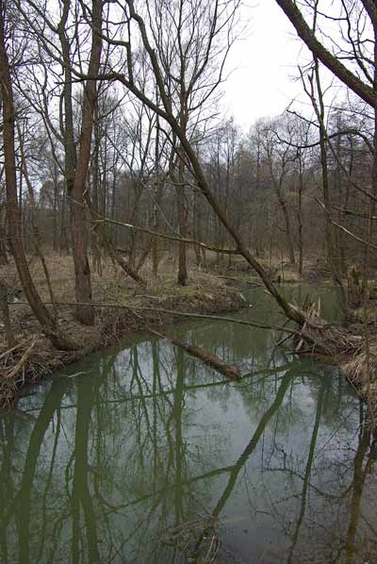
ВОСТЕЦ
Востец — река в Домодедовском районе Московской области. Впадает Востец в речку Северку. На Востеце расположены деревня Тишково, село Ляхово. Длина реки составляет 13 км.

